Slide 1
سورة الطارق
أكاديمية آيات للعلوم الإسلامية
مقدمة
غريب الألفاظ
من مقاصد السورة
من فوائد السورة
أكاديمية آيات للعلوم الإسلامية www.ayaatacademy.ca

Slide 2
سورة الطارق
أكاديمية آيات للعلوم الإسلامية
مقدمة:
عن جابر بن عبد الله قَالَ: صَلَّى مُعَاذٌ الْمَغْرِبَ فَقَرَأَ الْبَقَرَةَ وَالنِّسَاءَ، فَقَالَ النَّبِيُّ -ﷺ-: «أَفَتَّانٌ أنت يَا مُعَاذُ؟ مَا كَانَ يَكْفِيكَ أَنْ تَقْرَأَ ب ﴿وَالسَّمَاءِ وَالطَّارِقِ﴾، ﴿وَالشَّمْسِ وَضُحَاهَا﴾، ونحوها؟» (مسند أحمد)
من فوائد السورة:
﴿وَالطَّارِقِ﴾ النجم، يُسمّى به لأنه يطرق، أي يطلع ليلاً.
﴿الثَّاقِبُ﴾ المضيء. ﴿وَالتَّرَائِبِ﴾ مُعَلّق الحَلِيّ على الصدور.
﴿ تُبْلَى﴾ تختبر سرائر القلوب. ﴿الرَّجْعِ﴾ المطر.
أكاديمية آيات للعلوم الإسلامية www.ayaatacademy.ca

Slide 3
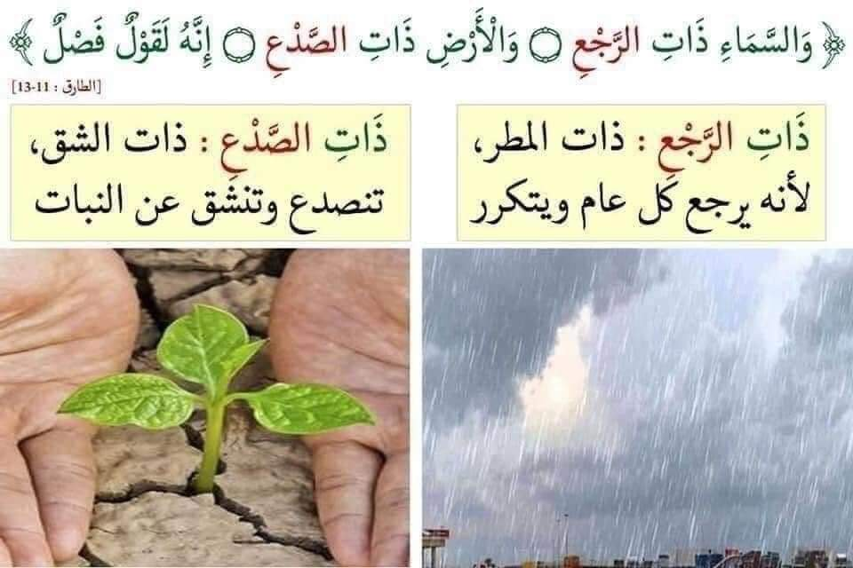
سورة الطارق
أكاديمية آيات للعلوم الإسلامية
أكاديمية آيات للعلوم الإسلامية www.ayaatacademy.ca

Slide 4
سورة الطارق
أكاديمية آيات للعلوم الإسلامية
من مقاصد السورة:
إظهار رقابة الله -ﷻ- النافذة وقدرته البالغة.
من فوائد السورة:
• لا تتكبر، وتذكر أنك خلقت من نطفة.
• تذكر ذنوبك، وتب منها قبل أن يأتي: ﴿يَوْمَ تُبْلَى السَّرَائِرُ﴾.
• الحذر من كيد الله -ﷻ- وإمهاله للمعرضين.
أكاديمية آيات للعلوم الإسلامية www.ayaatacademy.ca

